Slide 1
Детские писатели ПМР

Slide 2
Панов Георгий Яковлевич
Панов Георгий Яковлевич – бывший кадровый военный,
родился 4 апреля 1927 года в деревне Волчанка Омской области. После окончания 9-го класса средней школы, в 1944
году добровольцем пошёл в армию. Во время Великой
Отечественной войны принимал участие в освобождении
Северной Кореи, за что награждён боевой медалью. Имеет два ранения.

Slide 3
После демобилизации, в 1952 году остался жить
и работать в городе Хабаровске.
В 1960 г. Окончил Хабаровский пединститут –
факультет русского языка и литературы,
и университет – факультет международных
отношений.
В 1966 году вновь призван в Вооружённые силы.
Службе в армии посвятил 33 года.
После отставки приехал в Молдавию, в г. Бендеры.
В Бендерах Георгий Яковлевич
всего Себя посвятил работе с общественностью.
Награждён 17 Правительственными
Наградами СССР и медалью
«За Трудовую доблесть» ПМР.

Slide 4
Литературным творчеством Георгий Яковлевич занимается с военных лет. В 1946-1947 гг. во Владивостокском военном издательстве вышли в свет два сборника его стихов. В Бендерах изданы книги: «Обнажённые корни», «Связь поколений»,
«Незабываемые встречи» и детские книги «Самым маленьким ребятам, самым маленьким внучатам», «С Любовью в детство», Одержимый», «Огни светофоров».
С 1964 г. Георгий Яковлевич - член Союза журналистов СССР,
с 1996 – Союза писателей Приднестровья и России, с 2000 г. – член Международного сообщества писательских союзов.

Slide 5
Панов Георгий Яковлевич
печатался во многих
газетах и журналах союзного и республиканского значения.
Хорошо знакомы многие произведения Георгия Яковлевича. Некоторые
из них включены в хрестоматию «Литература родного края».

Slide 6
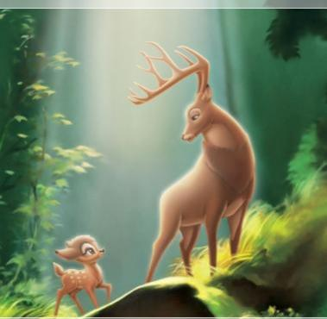
ОЛЕНЁНОК
Я красивый
оленёнок,
А зовут меня –
Шустрёнок.
Нелегко меня
догнать,
И тем более –
поймать!

Slide 7
Кудрявцева Людмила Леонидовна
Людмила Леонидовна Кудрявцева родилась в
г.Омск 7 сентября 1931 г.
Она закончила омский сельскохозяйственный институт им. С.М. Кирова . В 1972 году министерством электротехнической промышленности переведена в Молдавию, в г. Тирасполь.

Slide 8
Серьёзно начала заниматься стихами с 1999 года, став лауреатом Приднестровского конкурса, посвящённого
А.С. Пушкину, где заняла
1-ую премию.
Печаталась в республиканских средствах массовой информации. С 1995 года была ведущей дней поэзии в государственном ботаническом саду.
В 2013 году вышел в свет поэтический сборник "ПЕРЕЗВОНЫ".

Slide 10
ПЛАЧ БЕРЁЗЫ
Весенний наряд примеряет берёза, Блестит серебром белый стан. Текут по стволу её светлые слёзы, Где рану нанёс мальчуган. Но плачет она не от собственной боли, А плачет о мальчике том, Который по злой, необузданной воле Ударил наотмашь ножом.

Slide 11
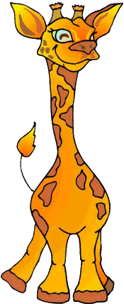
ЧЕМ ПИТАЕТСЯ ЖИРАФ?
Знают все жирафа дети:
Шеи нет длинней на свете...
Вот поэтому жираф
Не срывает низких трав.
Рвут с деревьев веточки
И пятнашки-деточки.
А за вред такой жираф
Никогда не платит штраф.

Slide 12
Галина Борисовна Гурски
Галина Борисовна Гурски родилась в 1958 году.
Своё первое стихотворение написала в 14 лет, когда с
родителями ехала в Карпаты и впервые увидела горы. Строки возникли сами собой…

Slide 13
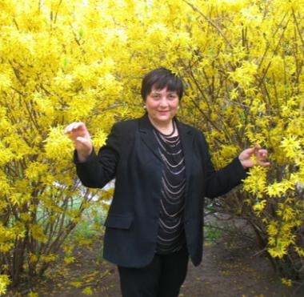
Первое стихотворение было написано на
русском языке, затем она стала писать на родном языке — молдавском.
У Галины Борисовны Гурски около 150 стихотворений
на русском языке и около
1000 на молдавском.

Slide 14
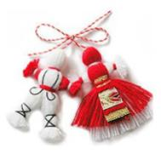
ПРИВЕТ, ВЕСНА!
Неожиданно приходит, Говорят: пора влюбляться,
Прикасается к щеке В лес идти и песни петь,
То ли песня, то ли сказка, Взявшись за руки с любимым,
То ль букет мимоз в руке. В небо синее глядеть.
И Вчера, Сегодня, Завтра И поёт душа со всеми.
Обнимают нас опять, Так ведётся с давних пор.
Окликают тихо-тихо, К нам весна идёт! И с нею
Говорят: пора писать! К нам приходит мэрцишор!

Slide 15
Дендемарченко Наталья Ивановна
Наталья Ивановна Дендемарченко родилась
24 июля 1949 года в Краснодаре. Окончила Краснодарский политехнический институт
по специальности инженер-механик.
Член Союза писателей
Приднестровья и Международного сообщества писательских союзов.

Slide 16
Произведения Натальи Дендемарченко печатались в периодических изданиях и альманахах Приднестровья и в российских журналах.
Ее стихи для детей входят в хрестоматию «Литература Родного края».
Н. И. Дендемарченко в настоящее время проживет в городе Бендеры.

Slide 17
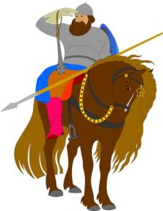
БОГАТЫРЬ
Богатыри из сказок и былин, Всем людям ваши подвиги известны, И у меня есть множество причин Гордиться вашей силою чудесной. Но знаю я, что в самый страшный час Не чудо богатырь
из сказки детской, — Ты Родину от орд
фашистских спас, Солдат великий
Армии Советской!

Slide 18
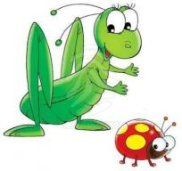
ПЕСЕНКА ГРУСТНОГО КУЗНЕЧИКА
Кузнечик с кузнечиком долго не дружит,
Все знают, какой из кузнечика друг:
Доверишь кузнечику тайну, и тут же
Кузнечик её расстрекочет вокруг…

Slide 19
ПЯТЁРКИ
Жаль, пятёрку по старинке Не выводят из икринки. Мы на речку бы ходили, Их на удочку ловили. А не хватит – целым классом Выйдем в море на баркасе. С неба смотрит спутник зоркий: Косяком идут пятёрки. В трюм вместились еле-еле – Школе всей на три недели.

Slide 20
Штро Анна Самуиловна
Анна Самуиловна Штро родилась 16 февраля 1951 года в Украине.
С 1959 года живёт в Тирасполе, где проработала на заводе "Электромаш" 37лет.
С 2003 года является членом столичного литературного
объединения "Взаимность".
Автор гимна Союза защитников Приднестровья.
Известна, как автор замечательных стихотворений для детей дошкольного и
младшего школьного возраста.

Slide 21
КЛЯТВА МАЛЬЧИША
Вырасту когда-то… Кем тогда мне быть?
Я хочу солдатом в армии служить!
Но, чтоб быть военным, мало лишь мечтать;
Сильным, ловким, смелым мне придется стать. Я свою Отчизну от лихих врагов,
Не жалея жизни, защищать готов!
Если станет серым небо над страной,
Окажусь я первым на передовой. Мне бы только надо вырасти скорей,
Чтобы стать солдатом армии своей!

Slide 22
У ПРИЧАЛА
На морских волнах качалась
Лодка у причала.
Я рассветом любовалась,
Солнышко встречала.
Что за дивная картина:
Горизонт — в пожаре,
Небо — цвет ультрамарина,
Море — в пеньюаре!..
Розоватым перламутром
Облако блистало…
— С добрым утром!
С добрым утром! —
Чайка прокричала.

Slide 23
ЖДУ КАНИКУЛЫ
Мы науки изучали. Мы читали и писали… У окна Егор сидел, В небо синее глядел.
Слышит голос Марьиванны: Посвяти в свои нас тайны! Покраснев, Егорка встал, Жду каникулы, — сказал.

Slide 24
Новицкая Марина

Slide 25
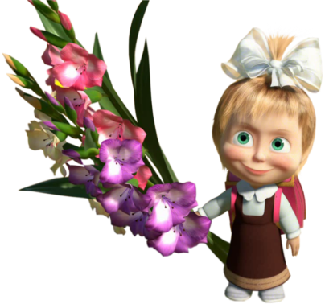
ПЕРВОКЛАШКА
Дневник и тетрадки
у Кати в порядке:
пятёрки, четвёрки
растут, как на грядке.
С усердием учит
Катюша грамматику,
и чистописание,
и математику.
Уроки ей нравятся
все, несомненно.
Но больше всего
по душе - ПЕРЕМЕНА!

Slide 26
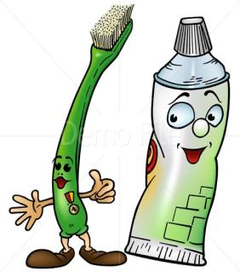
ЧИСТИМ ЗУБКИ
Дарят море радости
Ребятишкам сладости,
Но печенье и конфетки
Часто портят зубы деткам.
Чтобы зубки не лечить
И улыбку сохранить,
Кушайте продукты –
Ягоды и фрукты.
А ещё, мои друзья,
Дам совет вам, не тая:
Нужно чистить зубки нам
По утрам и вечерам.

Slide 27
Ищук Инна Анатольевна
Инна Анатольевна Ищук (Ткаченко) родилась в 1972 г. в Тирасполе.
В 1989 году поступила в ОГУ им. И.И.Мечникова.
Выпустила сборник лирических миниатюр «Холодная ночевка».
В 1997 г. поступила в литературный институт им А.М. Горького в Москве на факультет прозы Бориса Анашенкова.

Slide 28
И. А. Ищук выпустила книжку - раскраску «Природа родного края. Мир растений».
Работала преподавателем журналистики в ПГУ им. Т.Г. Шевченко.
В 2002 году была принята в Союз писателей России.
Автор более 50 детских книжек. Писатель и журналист.

Slide 29
ГОЛОВА
В жизни каждому одна Голова всего дана. Солнце круглой головой Освещает путь земной. А подсолнухи за светом Головами вертят следом. Главный в городе – глава. За порядком голова. Ну и мы за всё с тобой Отвечаем головой.

Slide 30
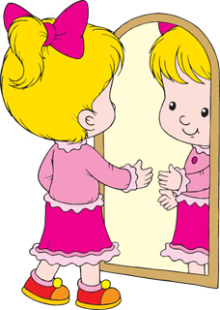
КРИВОЕ ЗЕРКАЛО
Искажают зеркала Наши лица и тела. Лицемер – тот без конца, Видит два и три лица, Вместо тела человека Эгоист увидел эго А грязнуля – пятачок. Три вопроса – дурачок. А лентяй – всего подушку. Пессимист – судьбу кукушку. Пустомеля ж из всего Не увидел ничего.

Slide 31
ЗАГАДКИ
Прозрачные блюдца
В море не бьются.
В зеленоватой тишине
Танцуют ленточки на дне.
Собравшись в пышные кусты,
Щекочут рыбам животы.
Покидать не стоит дом,
Если в море сильный ...
Всколыхнется белой гривой
Выйдет на берег игриво,
Между пальцами прольется,
И домой к себе вернется.
Медузы
Водоросли
Шторм
Волна

Slide 32
Натали Самоний
Литературный псевдоним Самоний Натальи Анатольевны.
Родилась 25 марта 1977 года в Украине, в Одесской области.
В 7 лет переехала с родителями в г.Бендеры, где окончила среднюю школу. Окончила Тираспольский ПГУ им. Т.Г. Шевченко. Живет в г. Тирасполь. Стихи пишет с 1990 года. Печаталась в периодических изданиях Приднестровья. Дипломант Ялтинского международного музыкально
поэтического фестиваля (2012 г.)
С декабря 2012 года – член Союза писателей Приднестровья.

Slide 34
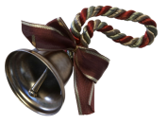
РАЗ – ЦВЕТОЧЕК…
Раз – цветочек, два – цветочек, Мы сплетём цветной веночек. И совьём венок народный С песней дружной, благородной. Чтобы дружбой дорожить И вовеки мирно жить. Колокольчик – дзинь - цветочек, Он же крохотный дзвiночок. Или «клопот», «Клопоцел», Что бесшумно отзвенел.

Slide 35
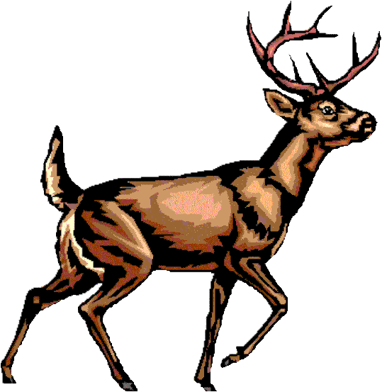
ЛЕСНОЙ ОЛЕНЬ
В зелёном царстве леса, Но в зиму всё под снегом
Там, где прохлада, тень, И корм не отыскать –
С ветвистыми рогами Кору кустов, деревьев
Живёт-царит олень. Пришлось бы объедать.
Он ест траву и листья, Поэтому оленям
Различные плоды. Кормушки мастерят,
И летом для оленя Кладут туда им сено,
Полным-полно еды. Они – его едят. Так сберегают люди Деревья и кусты. А чем своей природе Помочь сумеешь ты?

Slide 36
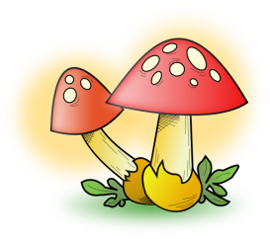
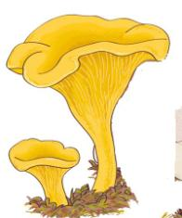
ЗАГАДКИ О ГРИБАХ
Что за жёлтая лиса,
И не хвост её краса…
В шляпах все её сестрички,
Ведь они – грибы …
Что за странный мушкетёр:
Он без шпаги и без шпор,
Шляпа – алая, в горох.
Под ногой – зелёный мох
Этот странный мушкетёр –
Ядовитый…
лисички!
мухомор !

Slide 37
Презентацию выполнила
Руднева Татьяна Николаевна
учитель начальных классов
МОУ «Днестровская СШ №1»

